Slide 1
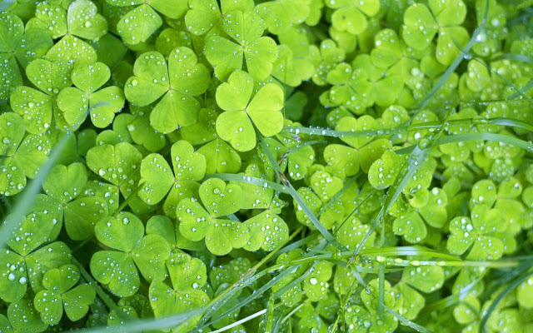
SÜRDÜRÜLEBİLİR TARIM AÇISINDAN YEM BİTKİLERİ YETİŞTİRİCİLİĞİ
İLE
HAYVANSAL ÜRETİMİN İLİŞKİSİ, ÖNEMİ VE
TARIM SİSTEMİNE KATKISI

Slide 2
İÇİNDEKİLER
Yem Bitkisi Nedir?
Yem Bitkisinin Sınıflandırılması
Yem Bitkilerinin Önemi
Ülkemizde Yem Bitkisi
Ekim Nöbet Sisteminde Kullanılması
Sonuç
Kaynakça

Slide 3
YEM BİTKİSİ NEDİR ?
Hayvanlarının yaşamlarını sürdürebilmeleri ve istenilen ürünleri verebilmeleri için bünyelerine almak zorunda oldukları besin maddelerini yapılarında bulunduran ve belirli sınırlar içinde yedirildiklerinde hayvan sağlığına ve hayvansal ürünlere zararlı olmayan doğada kendiliğinden yetişen veya kültürü yapılan bitkilere yem bitkisi denilmektedir.

Slide 4
YEM BİTKİLERİNİN GENEL SINIFLANDIRILMASI
1. BAKLAGİL YEM BİTKİLERİ
Yonca
Korunga
Üçgül
Fiğ
Gazal boynuzu
Lüpen (Acı bakla)
Yem bezelyesi
2. BUĞDAYGİL YEM BİTKİLERİ
Brom
Domuz ayrığı
Çimler
Yumaklar
Salkım otu
Kelp kuyruğu
Tilki kuyruğu
Sorgu
Çayır yulafı

Slide 5
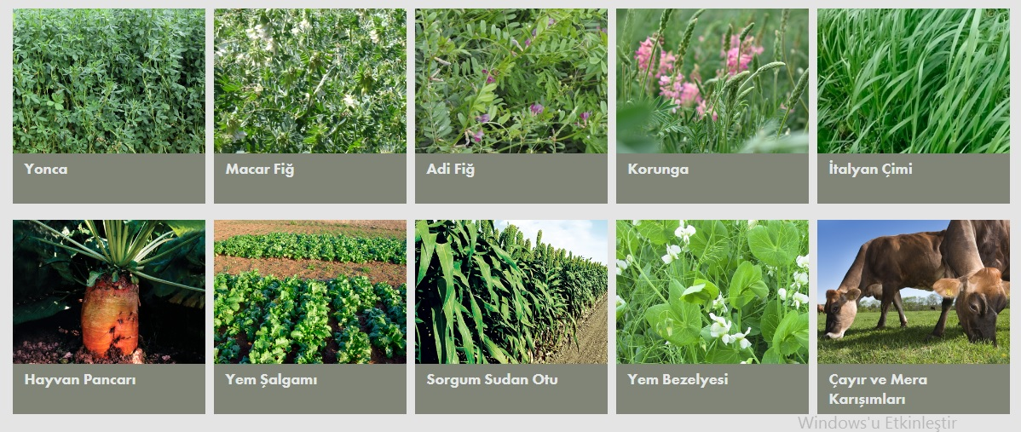

Slide 6
YEM BİTKİLERİNİN GENEL OLARAK ÖNEMİ
Hayvan beslemede kullanılırlar.
Toprak ve su muhafazasında kullanılırlar.
Ekim nöbeti sisteminde
Ekim nöbeti sisteminde hastalık ve zararlıları azaltırlar.
İş gücünün daha etkin kullanımını sağlarlar
Tarımdaki risk ve zararı azaltırlar.
Toprak yorgunluğunu giderirler
Toprağı havalandırırlar
Kaba yem üretimini artırırlar.
Nadas alanlarını azaltırlar.
Yem bitkilerinin toprağa bıraktığı organik madde parçalanmak suretiyle toprağa besin elementi sağlarlar.
Yem bitkilerinin baklagil grubunda olanları(Yonca,korunga,fiğ,üçgül ) Havadaki serbest azotu toprağa fikse etme kabiliyetine sahiptir.

Slide 7
ÜLKEMİZDE YEM BİTKİSİ
HAYVAN BESLENMESİNDE KULLANILMASI
Yem bitkileri ‘’hayvanların yaş ve kuru ot ,silo, tane ve yumru yem olarak yiyecek ihtiyacını karşılamak üzere tarım arazilerinde yetiştirilen yada çayır meralarda doğal olarak yetişen bitkiler’’ olarak tanımlanır.
Yem bitkilerinin yaprak, sap, kök, yumru, tane ve meyveleri hayvan yiyeceği olarak kullanılabilir. Tohum dışındaki bitki parçaları kaba yem olarak kabul edilir.
Yem bitkilerinin kaba yem sınıfına dahil edilmesinin sebepleri şunlardır.
1.Ham selüloz oranları yüksektir.(%18 veya daha fazla)
2.Birim ağırlığa düşen net enerji değerleri düşüktür.
a-Yoğunlukları düşüktür.
b-Sindirilmesi zordur.
c- Silaj gibi bazı yemler fazla oranda su içerir.
3.Toplam sindirilebilir besin maddeleri oranı tane ve diğer enerji yemlerine göre daha düşüktür.

Slide 8
TARIMDAKİ YERİ
Türkiye’de yem bitkileri yetiştiriciliğini zorunlu kılan iki temel neden vardır:
  Mera ve otlakların kalite ve verim bakımından yetersiz olması
  Kaliteli kaba yemlerin kesif yemlere kıyasla daha ucuz olması
Yem bitkilerinin önemini kavrayan gelişmiş batı ülkelerinde yem bitkileri alanının tarım arazisi içerisindeki payı % 25-60’dır.
Halbuki memleketimiz topraklarının çoğu engebeli ve meyilli olması nedeniyle işlemeli tarıma uygun olmayıp tamamen su ve rüzgar erozyonuna açıktır.
Bir mm’lik bir toprak tabakasının oluşması için en az 100 yıl gerektiği ve memleketimizden her yıl Kıbrıs adasının yüzey alanına eşit ve 10 cm kalınlığındaki bir toprağın denizlere döküldüğü dikkate alındığında, yem bitkilerinin tarla arazileri içerisindeki % 3’ lük payı çok düşük kalmaktadır.

Slide 9
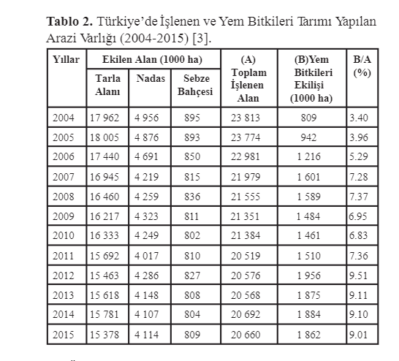
Türkiye’de İşlenen ve Yem Bitkileri Tarımı Yapılan Arazi Varlığı (2004-2015)

Slide 10
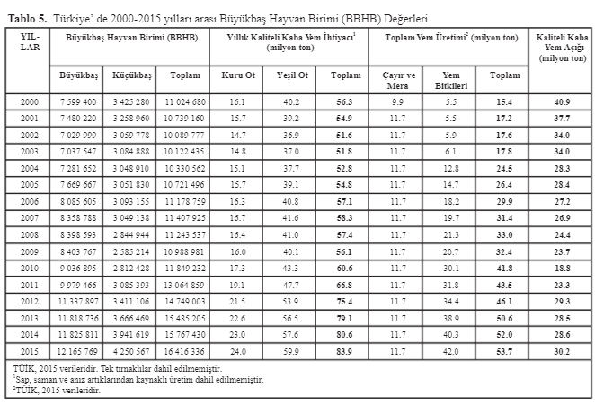

Slide 11
Bir işletmede yem giderleri %50-70 civarındadır.
Alınan verilere göre; Türkiye’ de hayvan varlığımızın yeterli, dengeli ve verime yönelik beslenemediği ortaya çıkmaktadır.
Ülkemizde tarım politikaları denildiğinde en önemli ve yerine getirilmesi gereken husus ‘kendine yeterlilik’ olmalıdır.
Toplam olarak üretilen kaliteli kaba yemin, hayvan varlığımızın ihtiyacını karşılayamadığı ve açığın yaklaşık % 60’lara vardığı yapılan hesaplamalardan anlaşılmıştır.
Türkiye’nin en önemli kaynaklarından biri olan mera, yaylak ve kışlakların ıslah edilerek otlatma kapasitelerinin artırılmasına ihtiyaç duyulmaktadır.

Slide 12
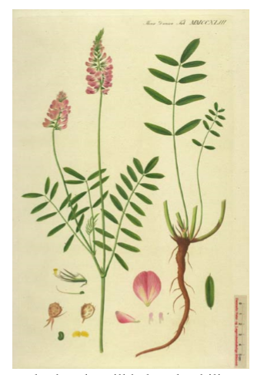
KORUNGA
Süt sığırlarına her gün bir miktar korunga verildiğinde sindirim sistemi rahatsızlıklarına pek rastlanmaz.
Bütün hayvanların gelişmesini ve büyümesini sağlar, verimlerini artırır.

Slide 13
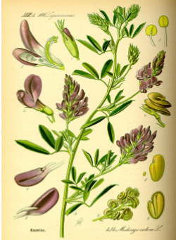
YONCA
İyi besleme özelliği ve yüksek veriminden dolayı yem bitkilerinin kraliçesi olarak adlandırılır.
Yonca otu diğer yem bitkilerine oranla protein, vitamin ve mineral maddece zengindir.
Değerli bir yem bitkisi olan yoncadan ot, silo yemi, pelet yem, yonca unu, yer örtüsü (erozyona karşı) ve yeşil gübre olarak yararlanılır.

Slide 14
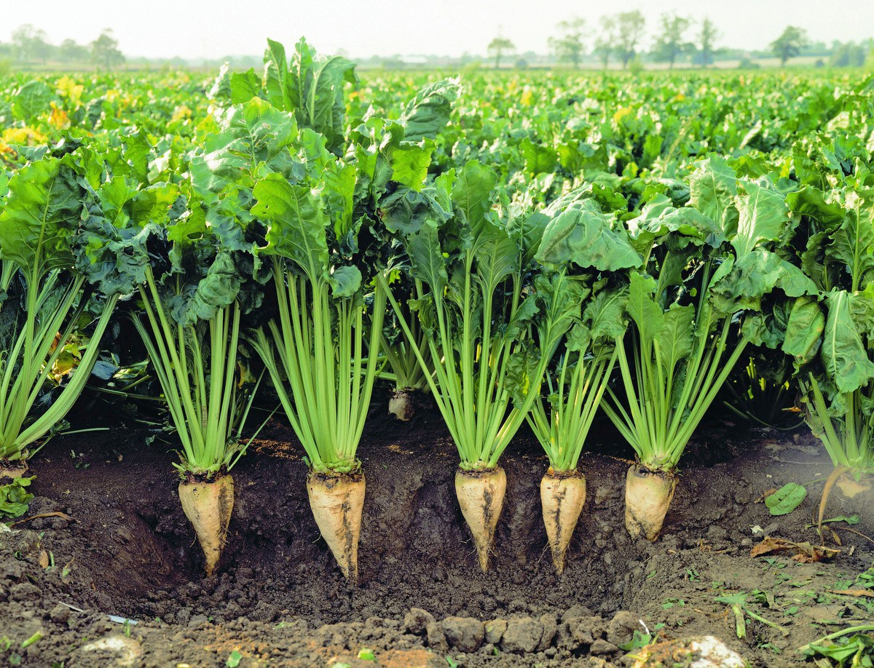
HAYVAN PANCARI
Hayvan pancarı, hayvanların severek yediği sulu, şıralı bir yem bitkisidir.
İneklerin süt verimini belirgin bir şekilde arttırır.
Kesif yemden tasarruf sağlar.
Lezzetli oluşu sebebiyle hayvanlar tarafından severek yenir.
Diğer yem bitkilerine göre daha fazla enerji sağlar.
Hayvanların sindirim sistemini güçlendirir.
Fazla miktarda yedirilirse hayvanlarda hazım bozukluklarına, süt ve döl veriminde düşmeye ve sütteki yağ miktarında azalmaya sebep olmaktadır.

Slide 15
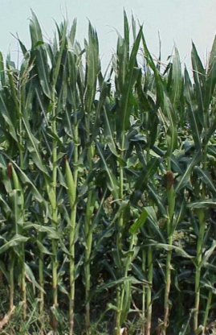
MISIR
Yeşil otun olmadığı kış aylarında hayvanlarımıza yeşil, sulu ve ekonomik olarak verebileceğimiz tek kaba yem silajdır. En uygun silaj bitkisi mısırdır.
Hayvanlar tarafından sevilerek tüketilen ve enerjice zengin bir kaba yemdir.
Silajlık mısır koçanlarıyla beraber hamur olum devresinde biçildiğinde mısırda yüksek düzeyde kolay parçalanabilen karbonhidrat içeriği ve uygun sıkışma özelliği ile en kolay silolanabilen yem bitkisi özelliğini taşımaktadır.

Slide 16
SİLAJ YAPMANIN FAYDALARI
Yeşil ve sulu yemlerin bulunmadığı kış aylarında hayvanların iyi ve ucuz beslenmesini sağlar.
Ot depolama sorunu ve depo masrafları en aza indirilir. 2 ton kuru otun depolandığı yere 15 ton yeşil yem depolanabilir.
Silajlık bitkiler tarlayı erken boşaltırlar dolayısıyla diğer bitkilerin ekimi için uygun zaman kalmaktadır.
Yeşil yemlerin kurutulmasıyla sapları ve yaprakları sertleşerek dökülür. Sapları sertleştiği için besin değeri düşer hayvanlar tarafından sevilerek yenmez. Fakat silolamada yemlerin besin değerinde kayıp meydana gelmez ve hayvanlar tarafından sevilerek yenir.

Slide 17
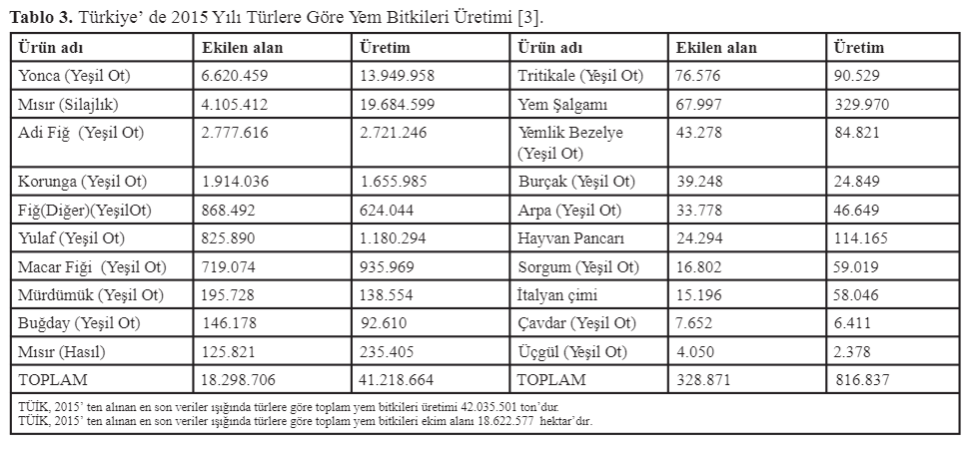

Slide 18
HAYVAN YEMİ OLARAK ÖNEMİ
Ucuz bir kaynak olması
Hayvanların mide mikro florası için gerekli besin maddelerini içermesi.
Mineral ve vitaminlerce zengin olması
Hayvanların üreme gücünü artırması
Yüksek kalitede hayvansal ürün sağlaması
Hayvansal gıdaların insan beslemesindeki önemi büyüktür. Özellikle protein, vücut ve beyin gelişmesi için kullanılan bir yapı taşıdır.
Hayvanlarımızın veriminin düşük olmasının nedenleri vardır.
Hayvan ırklarımızın düşük verimli olması
Hayvan barınaklarının uygunsuz ve yetersiz olması
Yeterli ve bilinçli beslenme yapılmaması
Hayvan yetiştiriciliği konusunda üreticinin bilgisiz olması.

Slide 19
Hayvan beslemede yem bitkilerinin önemi büyüktür.
Hayvancılık işletmelerinin en önemli gider kalemlerinin besleme olduğu görülür. Dengeli beslemenin yapılamadığı işletmelerde sağlık masrafları aşırı şekilde yükselir.
Besleme ile sağlık arasında çok yakın bir ilişki vardır ve besin maddeleri ihtiyaçları zamanında ve yeterince karşılanamayan hayvanların;
  Sağlıkları bozulur,
  Hastalıklara dirençleri düşer.
  Sağlık harcamaları yükselir.
  Dengeli ve doğru besleme döl verimi, süt verimi ve büyüme veriminin de olmazsa olmazıdır.

Slide 20
EKİM NÖBETİ SİSTEMİNDE KULLANILMASI
Kendinden sonra gelen bitkinin verimini artırırlar.
Toprağın organik madde oranını artırırlar.
Toprağın yapısını iyileştirir.
Toprağın su tutma kapasitesini artırır.
Toprağın havalanmasını sağlar.
Toprağın ısınmasını sağlar.
Daha kolay tava gelmesini sağlar.
Toprağın işlenmesini kolaylaştırır.
Toprağa besin elementi kazandırır.
Mikroorganizma faaliyetlerini artırır.
Toprak yüzeyinin kaymak bağlamasını engeller.

Slide 21
SONUÇ VE ÖNERİLER
İleri gitmiş ülkelerle kıyaslandığında memleketimizde yem bitkisi ekim alanı çok azdır.
Bu problemlerin çözümü için yem bitkileri yetiştiriciliğine gereken önem verilmelidir.
Yem bitkileri üretimine sadece kârlılık açısından bakılmamalıdır.
Çünkü aynı zamanda hayvanların kaliteli yem ihtiyacı da karşılanmış, bu açıdan işletmenin dışa bağımlılığı azaltılmış veya tamamen bitirilmiş olacaktır.

Slide 22
Yem bitkileri tarımında mekanizasyonun yaygınlaştırılması gerekmektedir.
Arazi toplulaştırması ve küçük işletmelerin birlik ve kooperatif çatıları altında birleştirilmesi gerekir.
Üreticilerin hayvan besleme, yem kalitesi, yem bitkileri tarımı, önem, ve tekniği konularında eğitim imkanların sunulmalı ve üreticilerin bilgilendirilmesi gerekmektedir.

Slide 23
Çayır ve meraların aşırı, zamansız, düzensiz bir şekilde otlatılmasının önüne geçilmelidir. Uymayanlar hakkında yaptırımlar uygulanmalıdır.
Bu alanların ıslahının üzerine ciddi bir şekilde gidilmesi mutlak bir zorunluluktur.
Ekim nöbeti içerisinde yem bitkilerine daha çok yer verilmelidir.
Bölgelerin ekolojilerine uygun yeni ve yem üretimine destek verebilecek alternatif yem bitkileri üretimine destek verilmelidir.

Slide 24
KAYNAKÇA
Türkiyede Kaliteli Kaba Yem Kaynaklarını Mevcut Durumu (PDF Download Available). Available from: https://www.researchgate.net/publication/305481621_Turkiyede_Kaliteli_Kaba_Yem_Kaynaklarini_Mevcut_Durumu [accessed Dec 03 2017].
TIKNAZOĞLU, Binnaz; Yem Bitkileri Tarımı ve Silaj Yapımı (2009)
http://www.tarimkutuphanesi.com/YEM_BITKILERI_YETISTIRICILIGI_00184.html (Erişim Tarihi: 03.12.2017)
ÖZTÜRK, Volkan; Yem Bitkileri Üretimi (2014)

